Slide 1
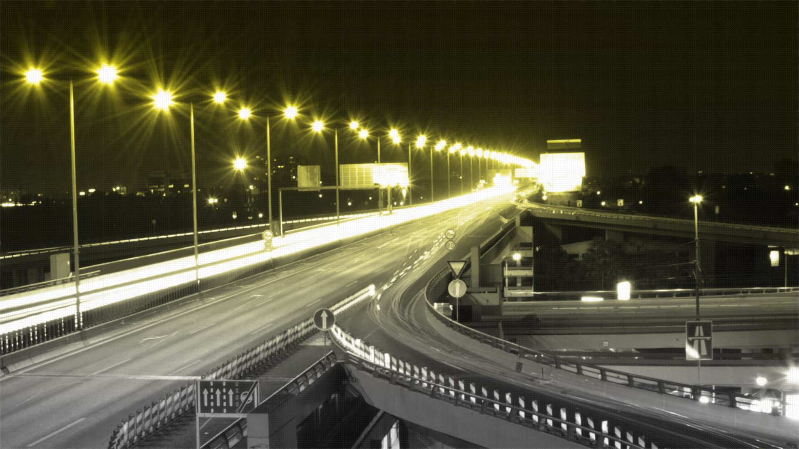

Light that is right
Outdoor lighting

Slide 2


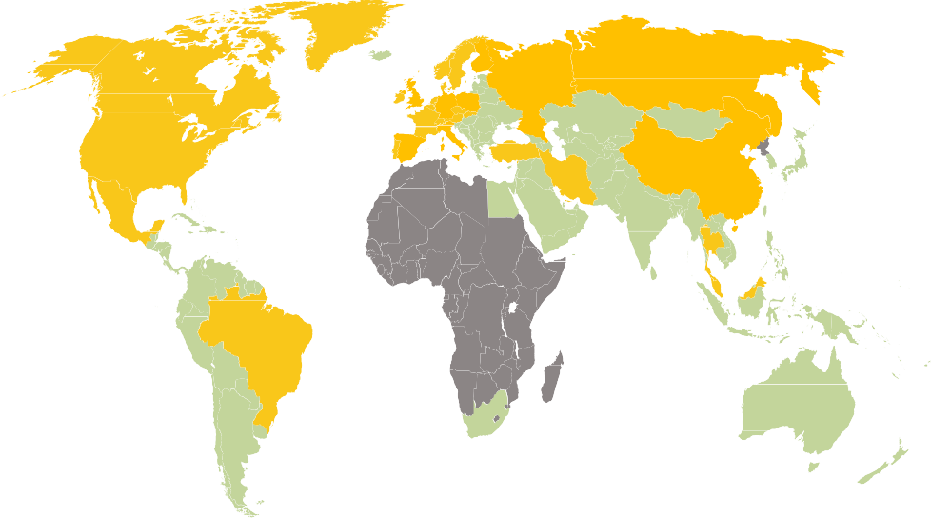
LEDiL мировой лидер в разработке и производстве вторичной оптики для светодиодов
Производит более 1500 типов стандартных линз и рефлекторов для светодиодов
Продает свою продукции в более чем 120 странах

Slide 3

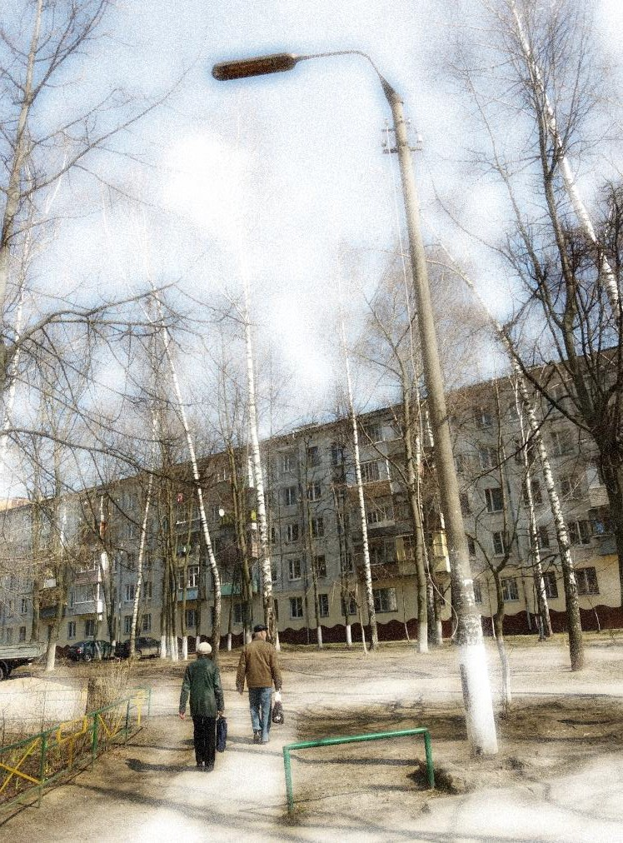

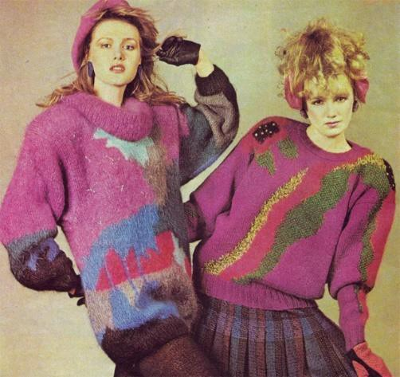




Реалии освещения в 2018 году
В России реконструкция уличного Освещения назрела еще в 90-х годах
в 2018
Освещенность дорог ниже нормы в 2-3 раза
Устаревшие конструкции
светильников
Высокая степень износа оборудования
«Современное освещение городов - это в определенном
смысле и новое лицо России»

Slide 4

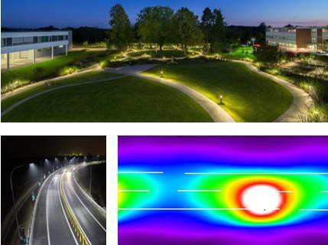
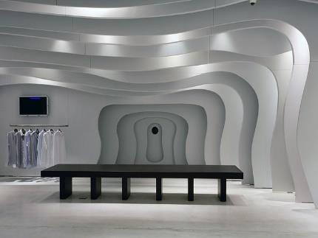

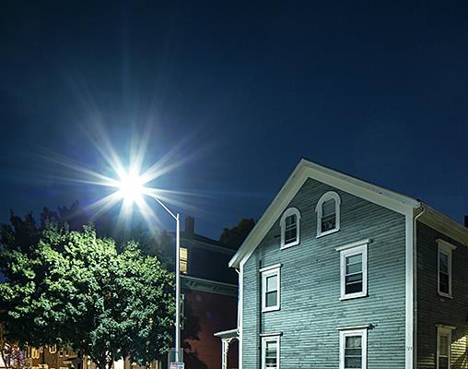
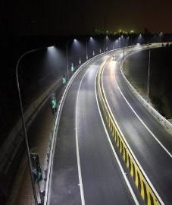
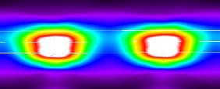
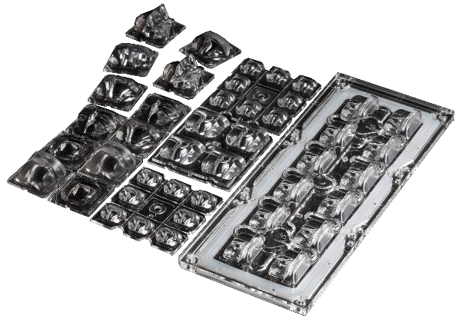
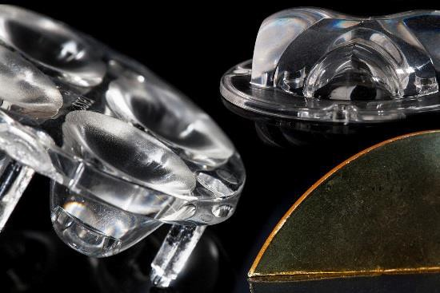
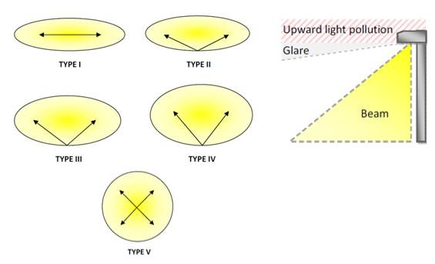

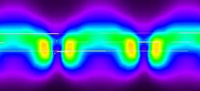

Кратко об освещении дорог
Что важно в уличном освещении с оптической/светотехнической
точки зрения?
1. Световая эффективность и эффективное использование светового потока | 2. Равномерность | 3. Слепящее действие | 4. Световое загрязнение
5. Визуальное восприятие | 6. Универсальность | 7. Соответствие стандартам | 8. Материалы

Slide 5

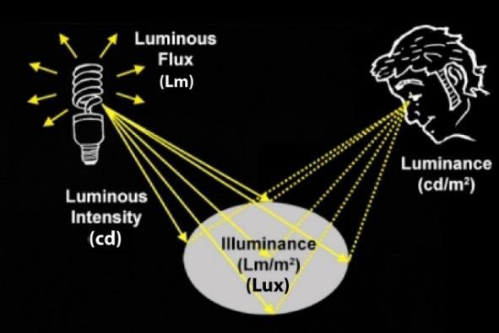






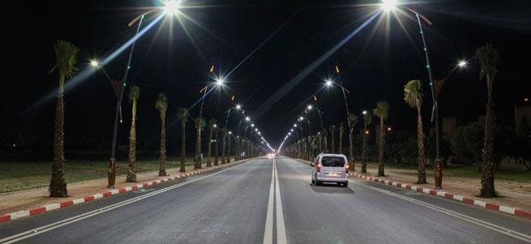
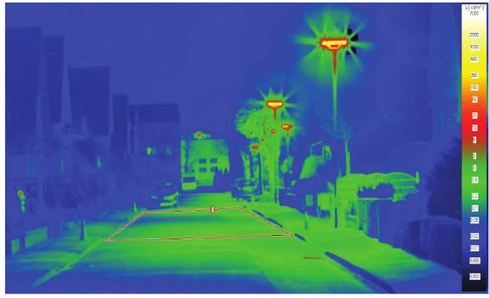



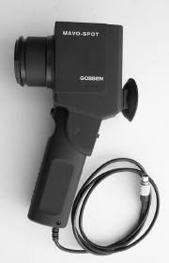

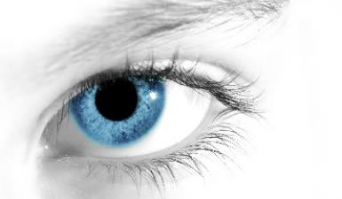
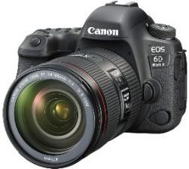
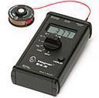









Освещенность vs яркость
_{E =} dФ
dA
_{L =} I
A
⎡ 1кд ⎤
⎢_{⎣1м}2 ⎥⎦
[1лк] = ^{⎡1лм ⎤}
⎢_{⎣1м}2 ⎥⎦
𝜌 = 0,21
E = 30 лк
L = 2,0 кд/м2
𝜌 = 0
E = 30 лк
L = 0 кд/м²
Дешево
И условно
Бесплатно
И субъектино
Дешево
Но не точно
Дорого И точно

Slide 6
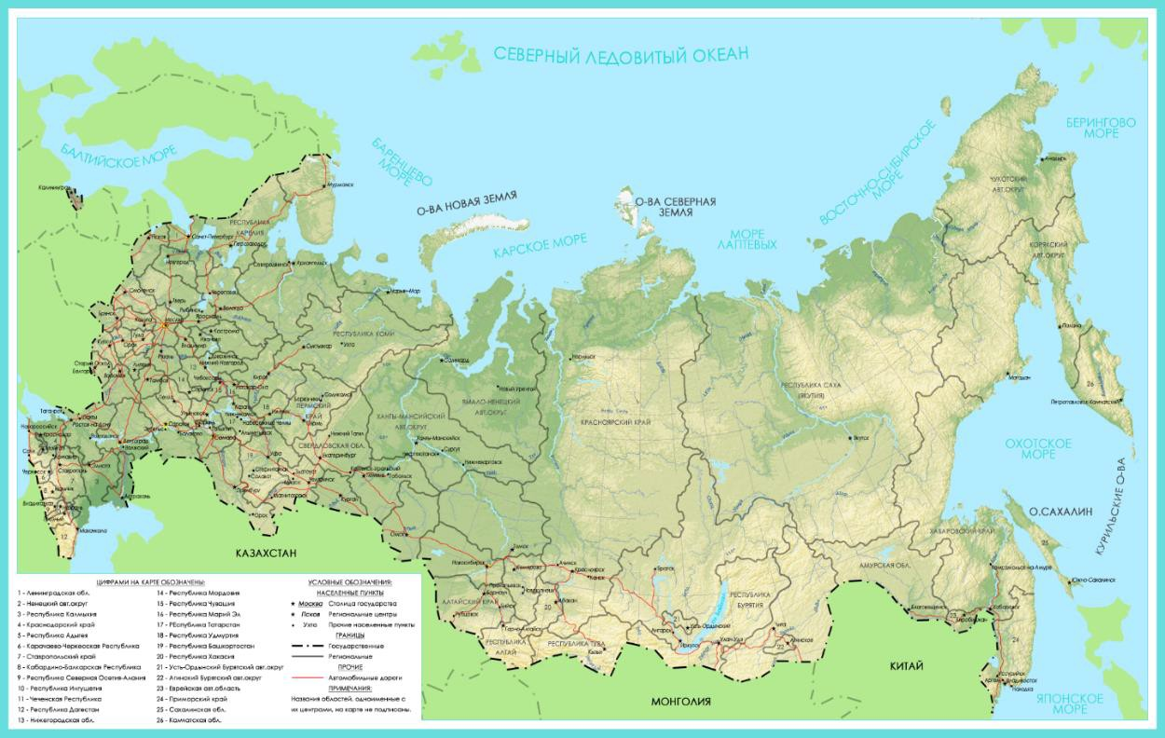


КАК применяются нормы по L и по E?
Для городских и сельских населенных пунктов яркость и освещенность -
СП 52.13330.2011, ГОСТ Р 55706-2013
Для новых дорог, только освещенность ГОСТ Р 54305-2011
По Eср
По Lср
общая равномерность освещенности (U)
ограничение предельной силы света в меридиональной плоскости под углами 80° и 90° к оптической оси светильника в зоне слепимости (СП 52.13330.2011, ГОСТ Р 54350-2011).
по общей (Uo) и продольной(Ul) равномерности яркости,
по приращению пороговой яркости (Tl)

Slide 7
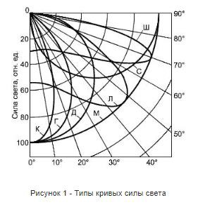
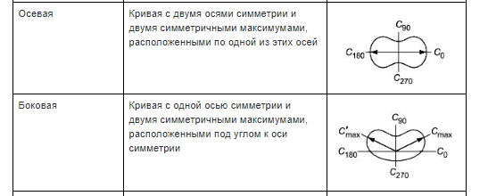
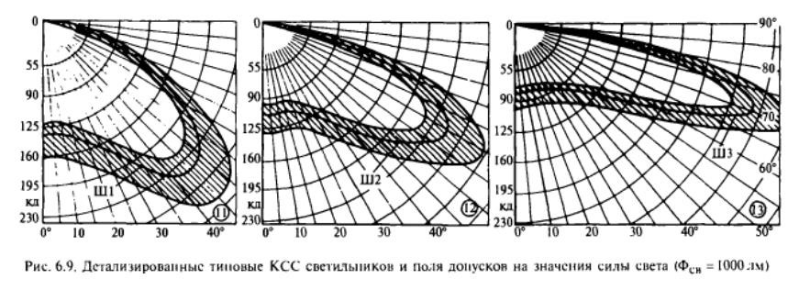
Типы КСС
ГОСТ Р 54350-2015 Приборы осветительные. Светотехнические
требования и методы испытаний
Справочная книга по светотехнике под
ред. Ю.Б.Айзенберга
Оба источника - классификация КСС , а не инструкция к применению

Slide 8
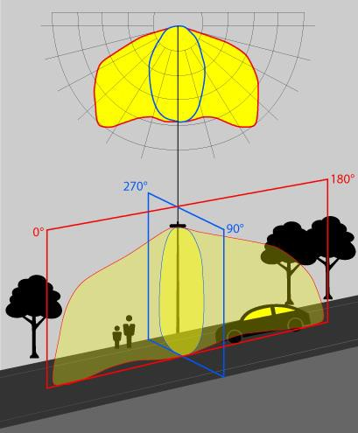
Как читаются фотометрические данные?
INDOOR

Slide 9
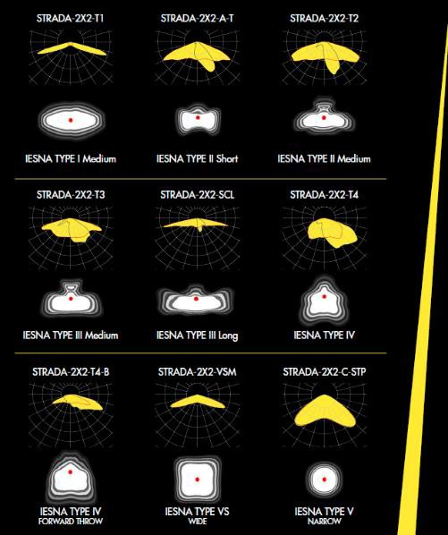
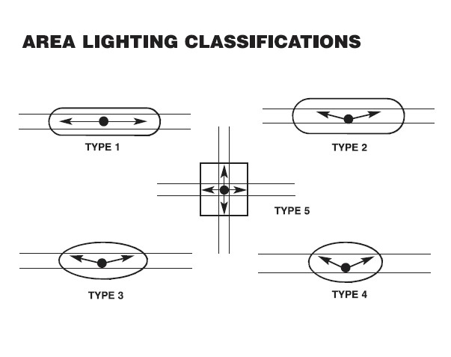








Европейские нормы IESNA I-V
Классификация освещаемых участков по IESNA I-V
Классификация IESNA I-V ведется по форме светового пятна на дороге

Slide 10
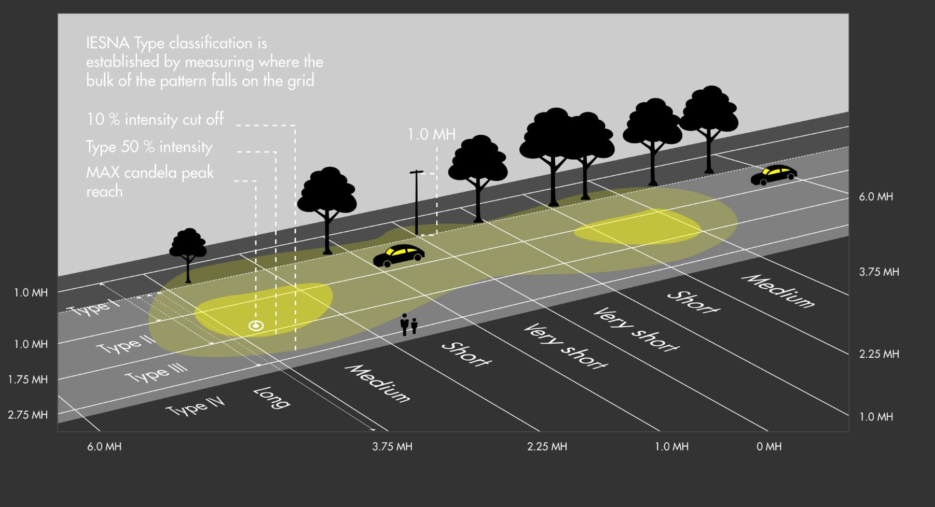




Пояснения по классификации IESNA I-V
Классификация IESNA основана на определении точки в узлах сетки, куда попадает максимальная силы света
10% от Iмакс
50% от Iмакс
1,0 MH
Iмакс
IESNA классификация в зависимости от ширины дороги и высоты монтажа (MH) | Схема установки
 | Односторонняя установка | Двусторонняя установка
Type I (симметричный) | Дороги до 2 MH по ширине
Type II | До 1 MH | До 2 MH
Type III | До 1.5 MH | До 3 MH
Type IV | До 2 MH | До 4 MH
Type V (симметричный) | До 4 MH (полная ширина)
IESNA классификация учитывает направление максимальной силы света

Slide 11

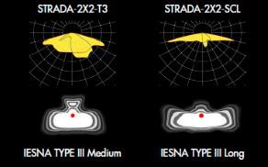
Такие разные типы Ш
ТИП Ш

Slide 12
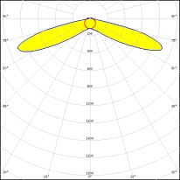
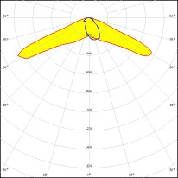
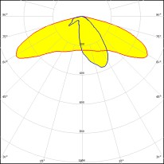
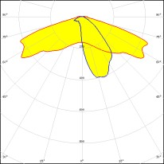
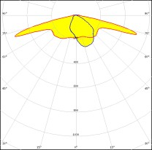
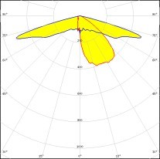
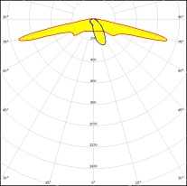
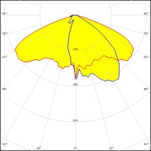
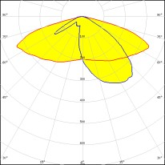
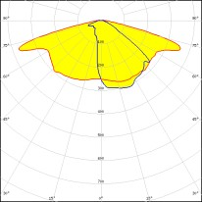
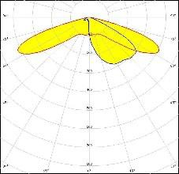
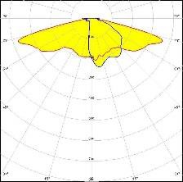
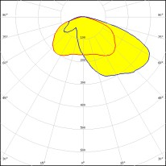
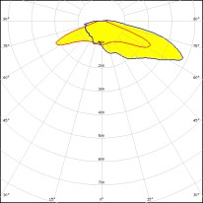
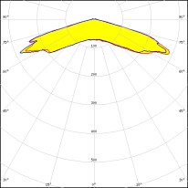
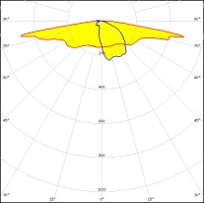
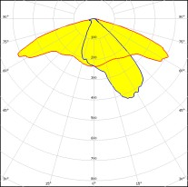
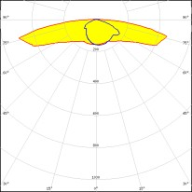
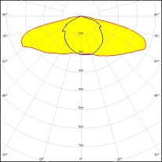
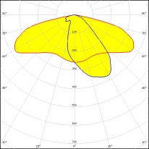
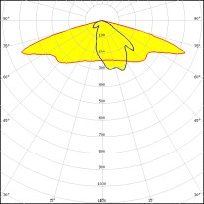
























Есть светораспределение для каждого случая!
Существующие КСС в линейке для наружного освещения
T1
T1-A
T2
T2-B
T2-C
T2-M
T2-L
T2-S
T3
T3-B
T3-M
T3-L
T4
T4-B
VSM
SCL
A-T
ANZ-P
ANZ-V
DWC
DWC2
DNW
T-DW
FW
NHS
PX
PXL
ME
ME-N
ME-WIDE1
ME-WIDE2
MEW
FN
FT
FS
FS3
FR
TF
FS2
C
CY
CAT
CAT-B
B2
DN

Slide 13




Новое лицо городов России на новых и старых улицах
с оптикой LEDiL

Slide 14








Опыт LEDIL
в создании линз для
Российских дорог
Класс дороги – А4, Б2
4 полосы (15 м)
Угол наклона –15˚
Strada-2x2-A-T 2011 год |  | TATIANA-1X4-B 2013 год | Strada-2x2-CAT-B 2015 год
ШАГ до 35 м @ H = 10,5 м |  | ШАГ до 40 м @ H = 11,5 м | световой аналог TATIANA-1X4-B универсальный форм-фактор Strada-2x2 CREE XP-G3
CREE XM-L
Цель - замена устаревшего освещения на дорогах без замены опор и кронштейнов

Slide 15


Новые линзы LEDIL
для Российских дорог
C16181_STRADA-2X2-ME-N осень 2017
C16052_STRADELLA-8-HV-ME-N весна 2018
50х50х6 мм
50х50х5 мм
Кол-во ИС: 4 шт Cree XPG3
Кол-во ИС: 8 шт
3030, CSP, CREE XPG3
Цель - освещение новых и строящихся автострад

Slide 16


Световые диаграммы новых линз Российских дорог
LEDIL для
КСС C16181_STRADA-2X2-ME-N
КСС C16052_STRADELLA-8-HV-ME-N

Slide 17

Фото световых пятен / как отличается от STRADA-2x2-A-T, STRADA-2x2-CAT-B
Слайд в процессе
Новая оптика для новых дорог

Slide 18































Пример освещения дороги класса A1
Параметры дороги
Параметр | дорога класса А1
Кол-во полос | 4
Ширина полосы, м | 3,75
Ширина средней полосы, м | 5
Схема установки | На средней полосе
Дорожное покрытие | R2
Высота подвеса светильников, м | 12.5
Шаг установки,м | 46
Угол наклона, град. | 5-15
Длина консоли, м | 0
C16181_STRADA-2X2- ME-N
CREE XPG3
26 линз
31000 лм
C16052_STRADELLA-8- HV-ME-N
CREE XPG3
15 линз
37500 лм
C16181 104 LED
200 мм
300 мм
C16052
120 LED
150 мм
200 мм
Обе линзы выполняют требования для дорог класса А1

Slide 19





Stradella-8-HV-ME-N на дороге класса Б2 с большим вылетом
Параметры дороги
Stradella-8-HV-ME-N
CREE XPG3
Stradella-8-HV-ME-N
Seoul Z8Y22P
Stradella-8-HV-ME-N
LED 3030
Параметр | Дорога класса Б2
Кол-во полос | 2
Ширина полосы, м | 3
Ширина средней полосы, м | нет
Схема установки | Односторонняя
Дорожное покрытие | тип R3 и R2
Высота подвеса светильников, м | 12
Шаг установки,м | 39
Угол наклона, град. | 5-15
Длина консоли, м | -2
Светодиод | Покрытие | Фсв, клм | Lср, кд/м² | Lмин/Lср | Lми н/L мак с | TI, % | Ес р, лк | Емин/Е ср
3535 (CREE XPG3) | R2 | 15 | 1,0 | 0,54 | 0,78 | 7 | 16 | 0.51
 | R3 | 16,5 | 1,0 | 0,57 | 0,87 | 8
CSP в корпусе 3535 (Seoul Z8Y22P) | R2 | 14,3 | 1,0 | 0,59 | 0,78 | 6 | 16 | 0,59
 | R3 | 15,8 | 1,0 | 0,51 | 0,69 | 6
3030 | R2 | 13,5 | 1,0 | 0,4 | 0,71 | 5 | 18 | 0,56
 | R3 | 14,7 | 1,0 | 0,45 | 0,65 | 6
Норма для дороги класса Б2 | - | - | ≥ 1,0 | ≥ 0,4 | ≥ 0,6 | <15 | ≥15 | ≥ 0.35
Stradella-8-HV-ME-N подходит для освещения на дорогах класса Б2 как в сочетании со светодиодами в корпусе 3535 типа CREE XPG3, так и CSP Seoul Z8Y22P, так с и большинством светодиодов в корпусе 3030 различных производителей

Slide 20


























Что даст колоссальный экономическийэффект?
Шаг опор, световой поток светильников и кол-во опор (шт/км) в зависимости от высоты установки
Стоимость одной опоры с монтажом в 5
– 8 раз выше цены одного светодиодного светильника.
42
48,7
26
33
Фсв, клм шаг опор,м шт/км
48
58
70
77
Применяя линзы C16181_STRADA-2X2- ME-N со светодиодом Cree XPG3 можно увеличить расстояние между опорами до 77 метров.
21
17
14
13
12
14 16
высота установки, м
18
Это позволит сократить количество дорожных опор почти в два раза , при выполнении всех требований СНиП и ГОСТ по освещению автострад
Угол наклона 15˚
Ширина дороги – 15 м ( 4 х 3,75 м)
Средняя полоса – 1 м Вылет светильника -1,5 м Покрытие R2

Slide 21
Light that is right

